Slide 1
Дидактическая игра
Экологического содержания
«Что такое хорошо, и что такое плохо»
Составитель-
Искорцева Наталья Александровна
Воспитатель

Slide 2
Цель: уточнить представления детей об экологически правильном поведении.
Материал: сюжетные картинки : дети сажают деревья, поливают цветы; дети ломают ветки деревьев, рвут цветы; дети делают скворечник; дети разрушают птичье гнездо; мальчик стреляет в птиц из рогатки
Ход игры. Воспитатель показывает картинку. Дети рассказывают, что на ней изображено, затем по просьбе воспитателя оценивают действия персонажей.

Slide 3
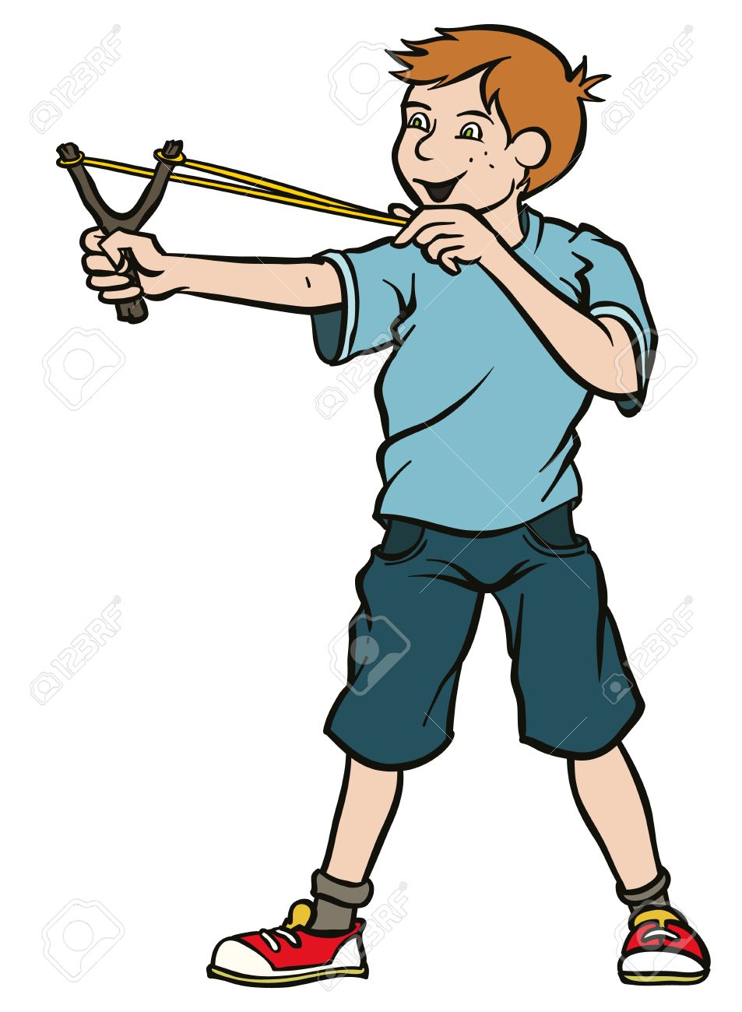

Slide 4
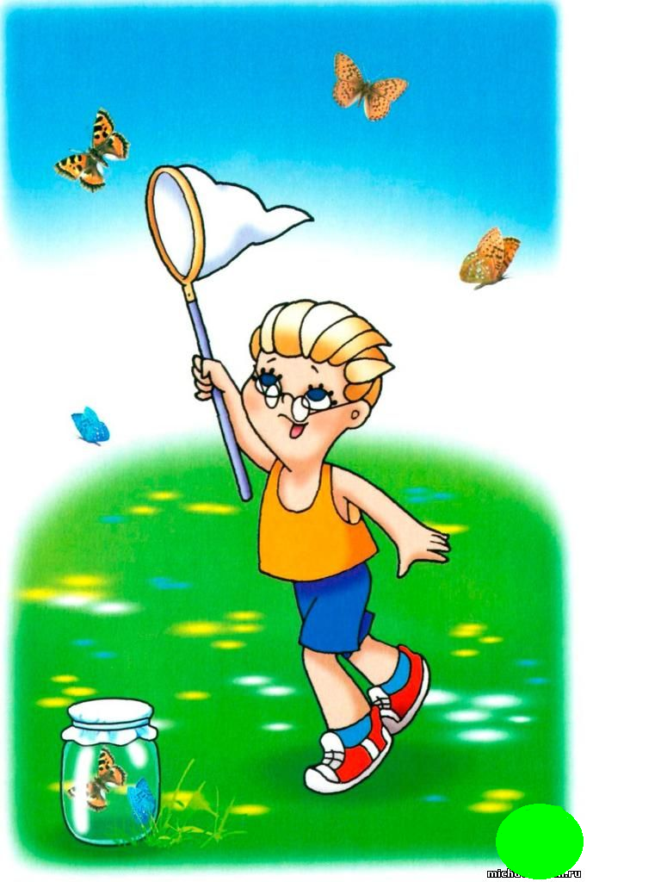

Slide 5
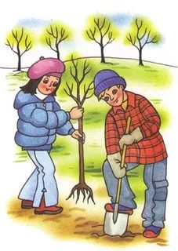

Slide 6
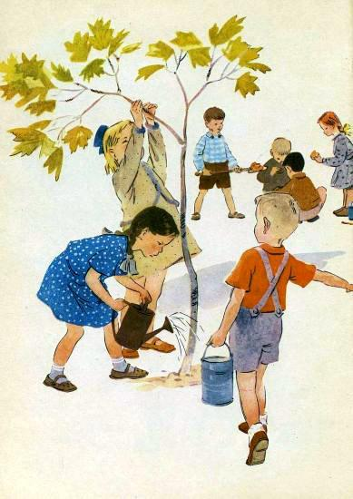

Slide 7
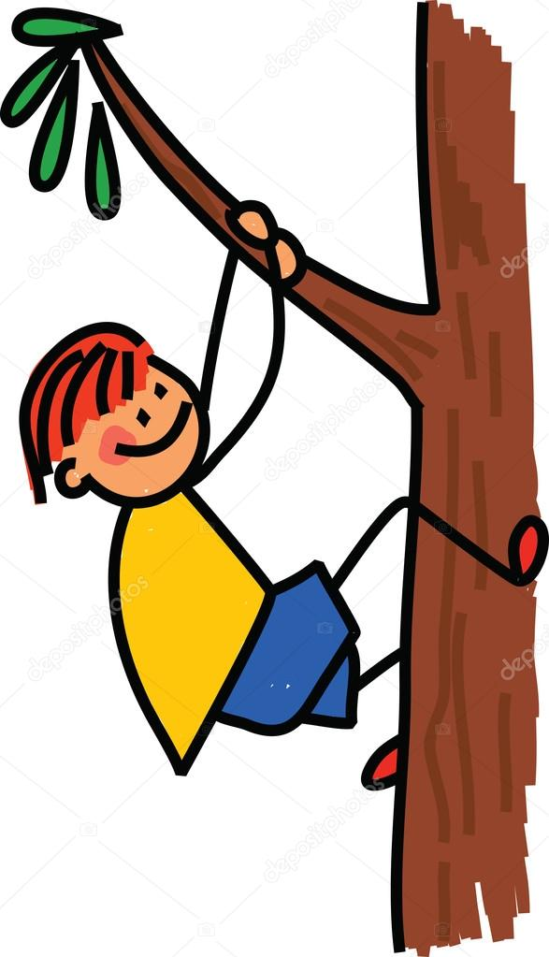

Slide 8
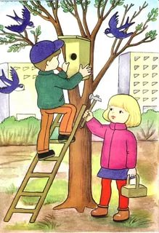

Slide 9
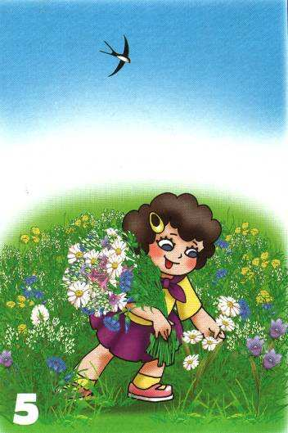

Slide 10
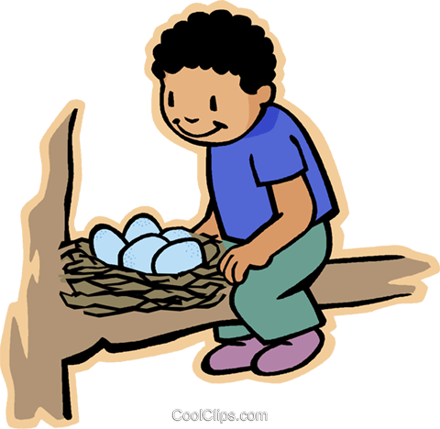

Slide 11
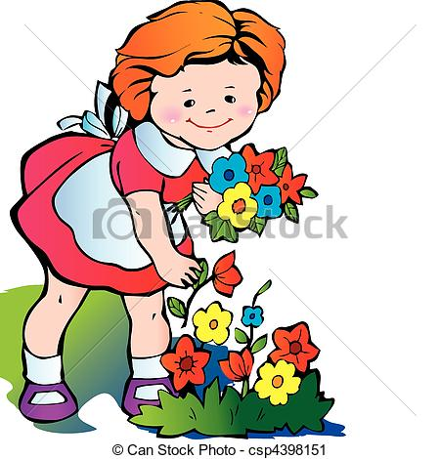

Slide 12
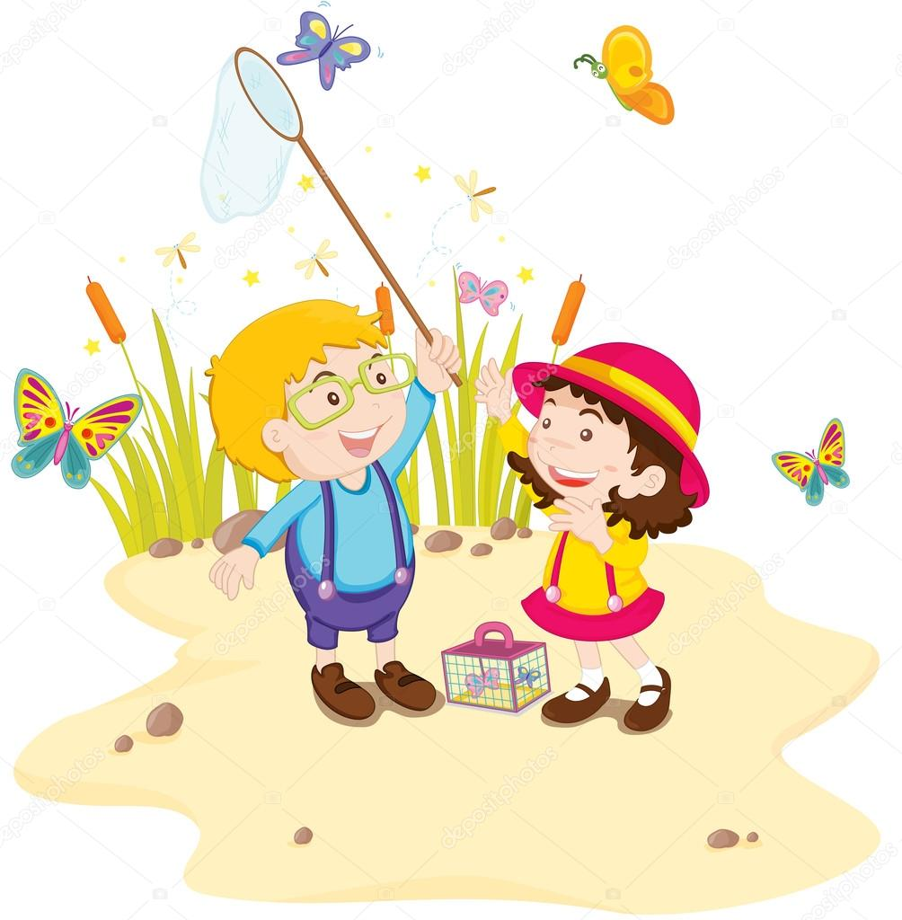

Slide 13
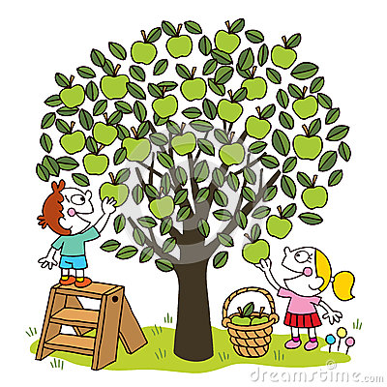

Slide 14
